Slide 1

Inoklaster LT įgyvendinimas
ITA akcininkų susirinkimas
2014-09-18

Slide 2
ITK ir ITA
Išmaniųjų technologijų klasteris (ITK) - tai išmaniųjų technologijų srityje bendradarbiaujančių nepriklausomų įmonių susivienijimas, siekiant:
sukurti kuo daugiau ir kuo didesnę vertę generuojančių sprendimų išmaniųjų technologijų (Smart City, Smart Grid, Smart House ir t.t.) srityse;
padidinti klasterio įmonių efektyvumą, užtikrinant spartų apsikeitimą žiniomis ir bendrai tobulinant trūkstamas kompetencijas
paskatinti klasterio įmonių konkuravimą ir bendradarbiavimą tiek tarpusavyje, tiek su kitais nacionaliniais ir tarptautiniais verslo dariniais.
Išmaniųjų technologijų asociacija (ITA) – tai, ITK įmonių sukurtas juridinis asmuo su tikslu administruoti Inoklaster LT projektą ir atstovauti ITK ten, kur bus reikalingas juridinio asmens statusas.

Slide 3
InoklasterLT projekto veiklos
20 kasmėnesinių susitikimų;
8 straipsniai;
10 dienų bendrų mokymų;
5 seminarai;
2 tarptautinės konferencijos;

Slide 4
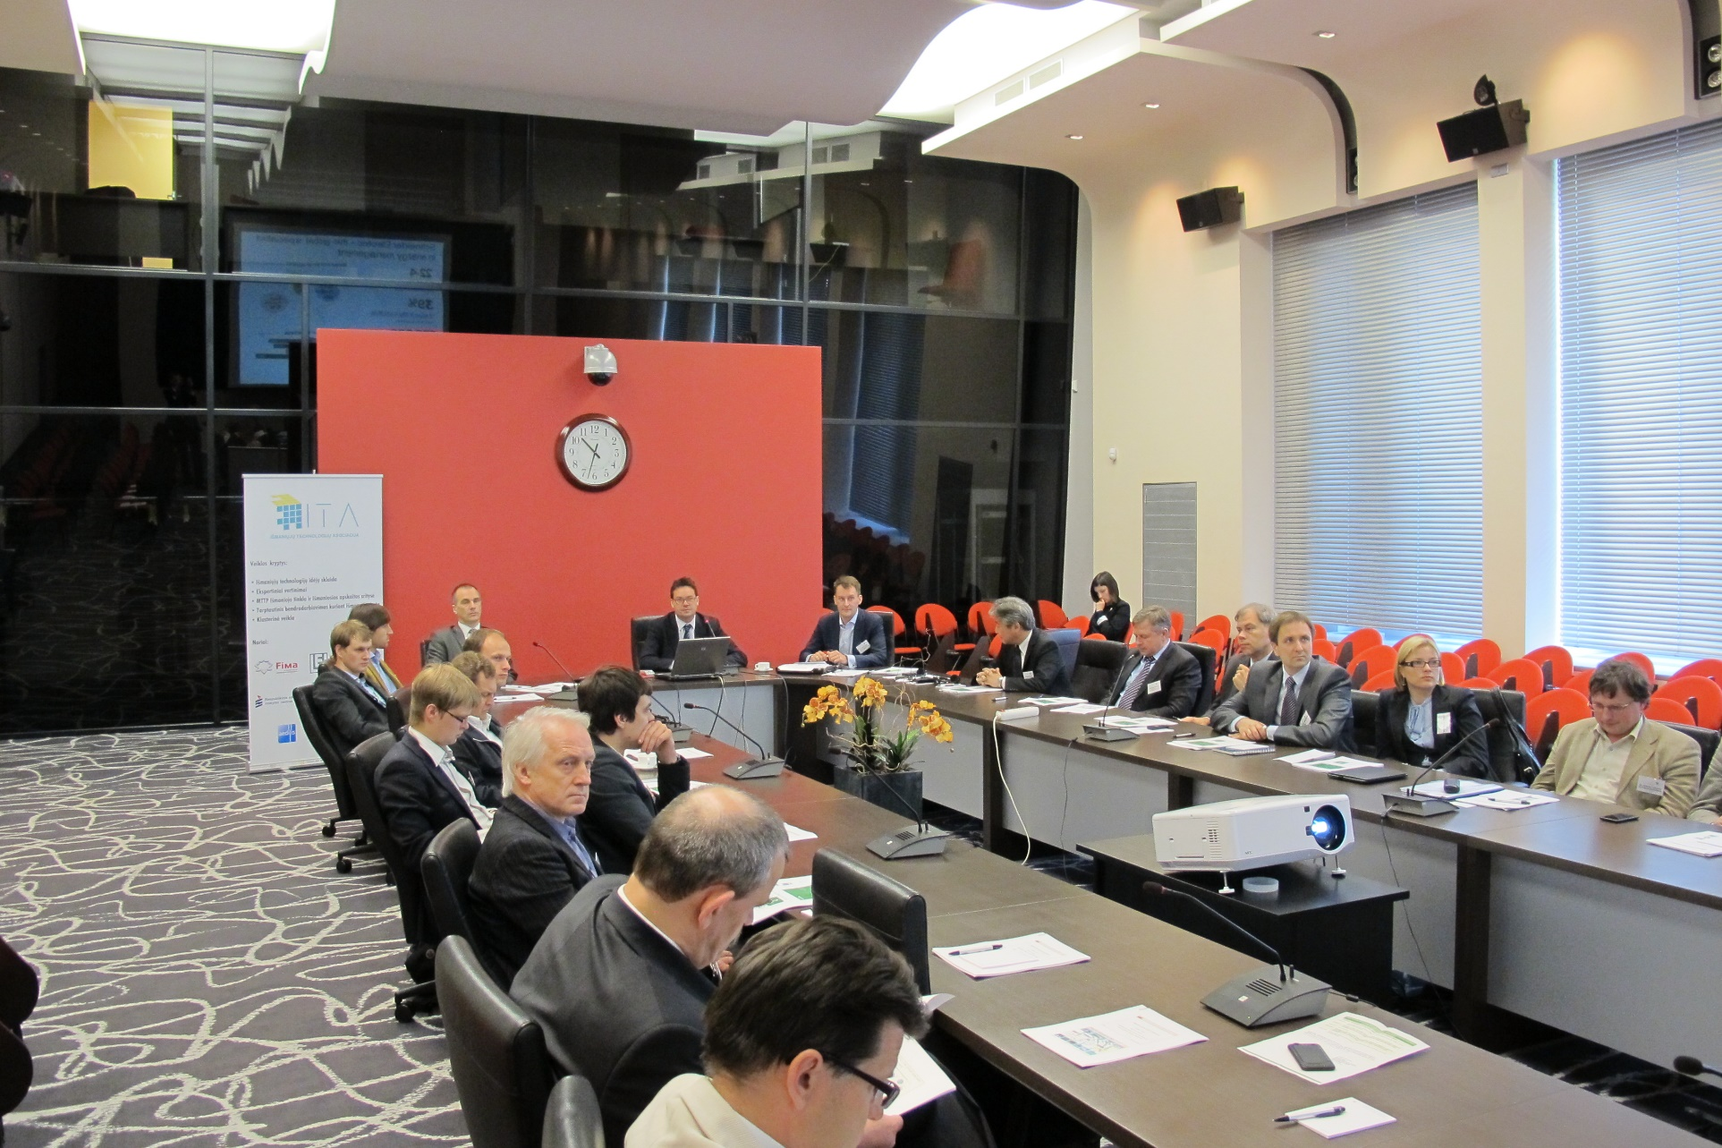
Konferencija 2012.05.18d. TIC’e
“Išmaniojo tinklo iššukiai Lietuvos energetikai

Slide 5
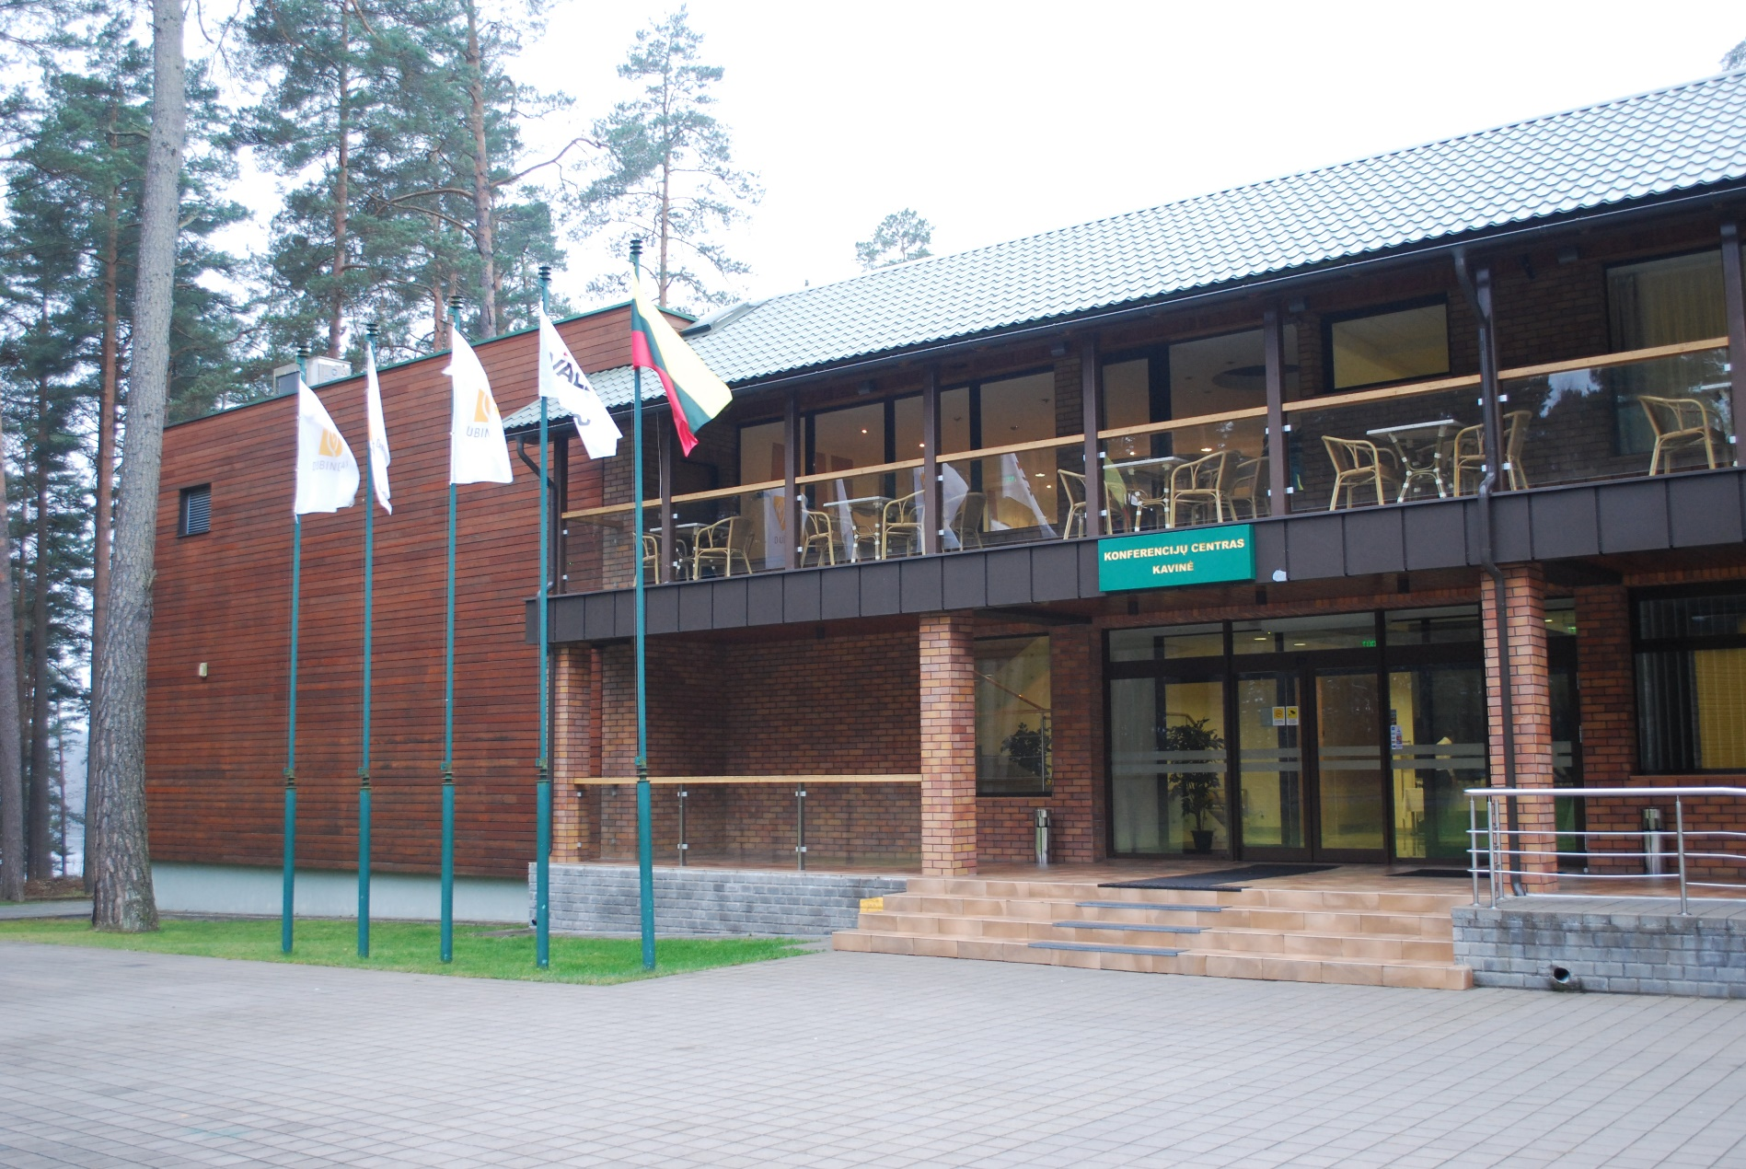
Konferencija 2013.11.21d. Dubingiuose
“Išmaniojo miesto vystymas. Europietiška patirtis“

Slide 6
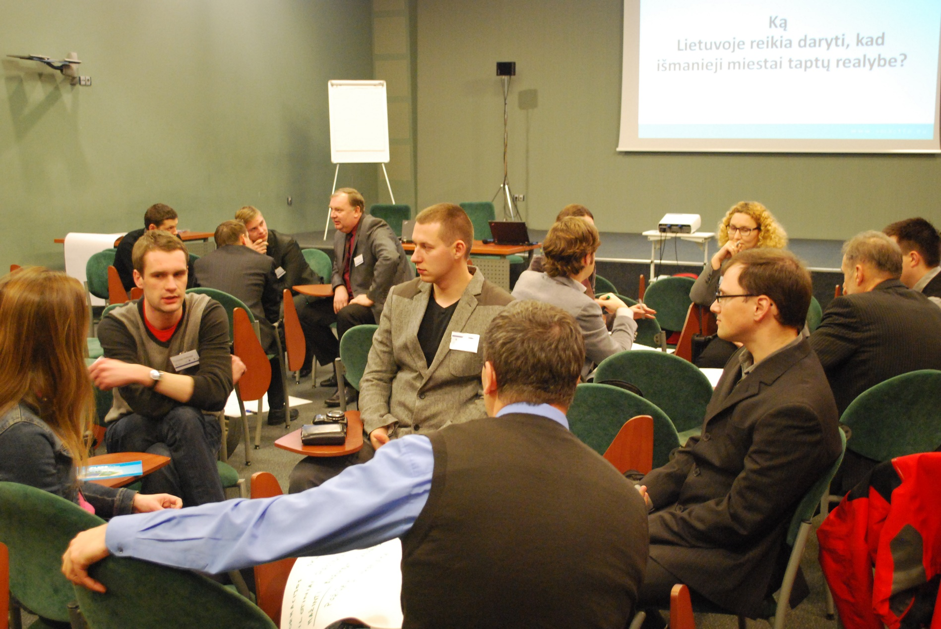
Konferencija 2013.11.21d. Dubingiuose
“Išmaniojo miesto vystymas. Europietiška patirtis“

Slide 7
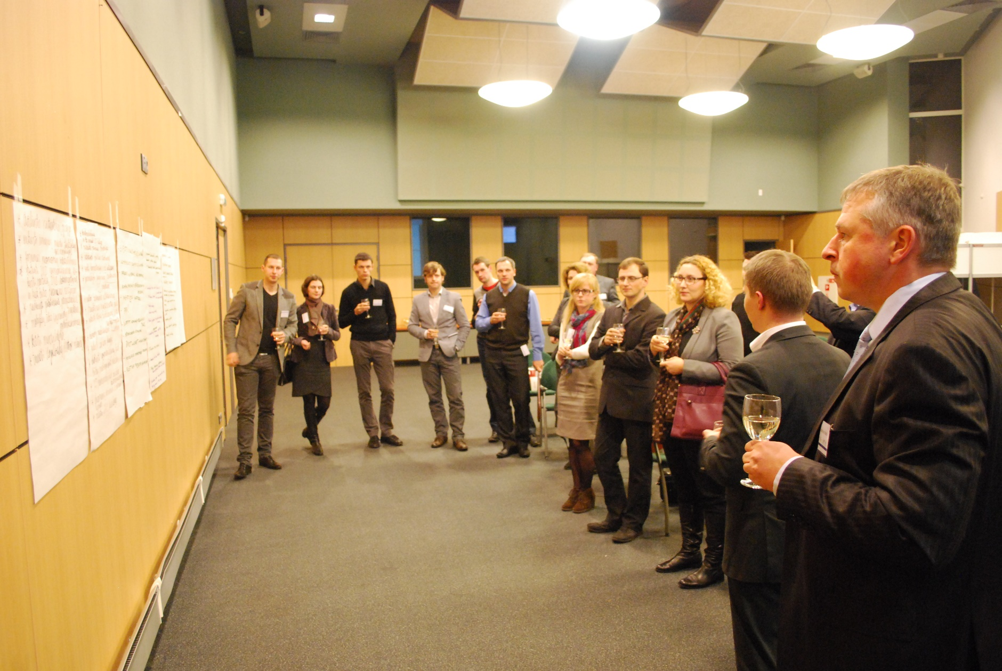
Konferencija 2013.11.21d. Dubingiuose
“Išmaniojo miesto vystymas. Europietiška patirtis“

Slide 8
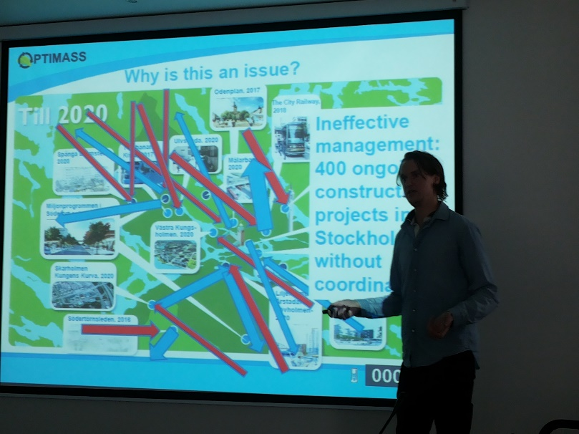
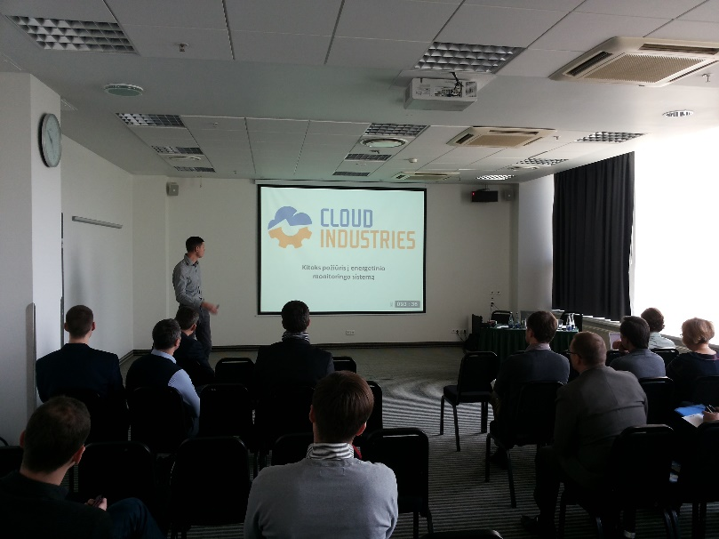
Konferencija 2014.11.06 d. Vilniuje
“Išmaniųjų technologijų klasterio gerosios praktikos ir patirties sklaida“

Slide 9
Straipsniai

Slide 10
Už InoklasterLT projekto ribų

Slide 11
Mokymai klasterio nariams
Strateginis planavimas ir valdymas
Projektų valdymas
Pokyčių valdymas pagal Adizes
Efektyvios derybos
Produktų inovacijų kūrimas

Slide 12
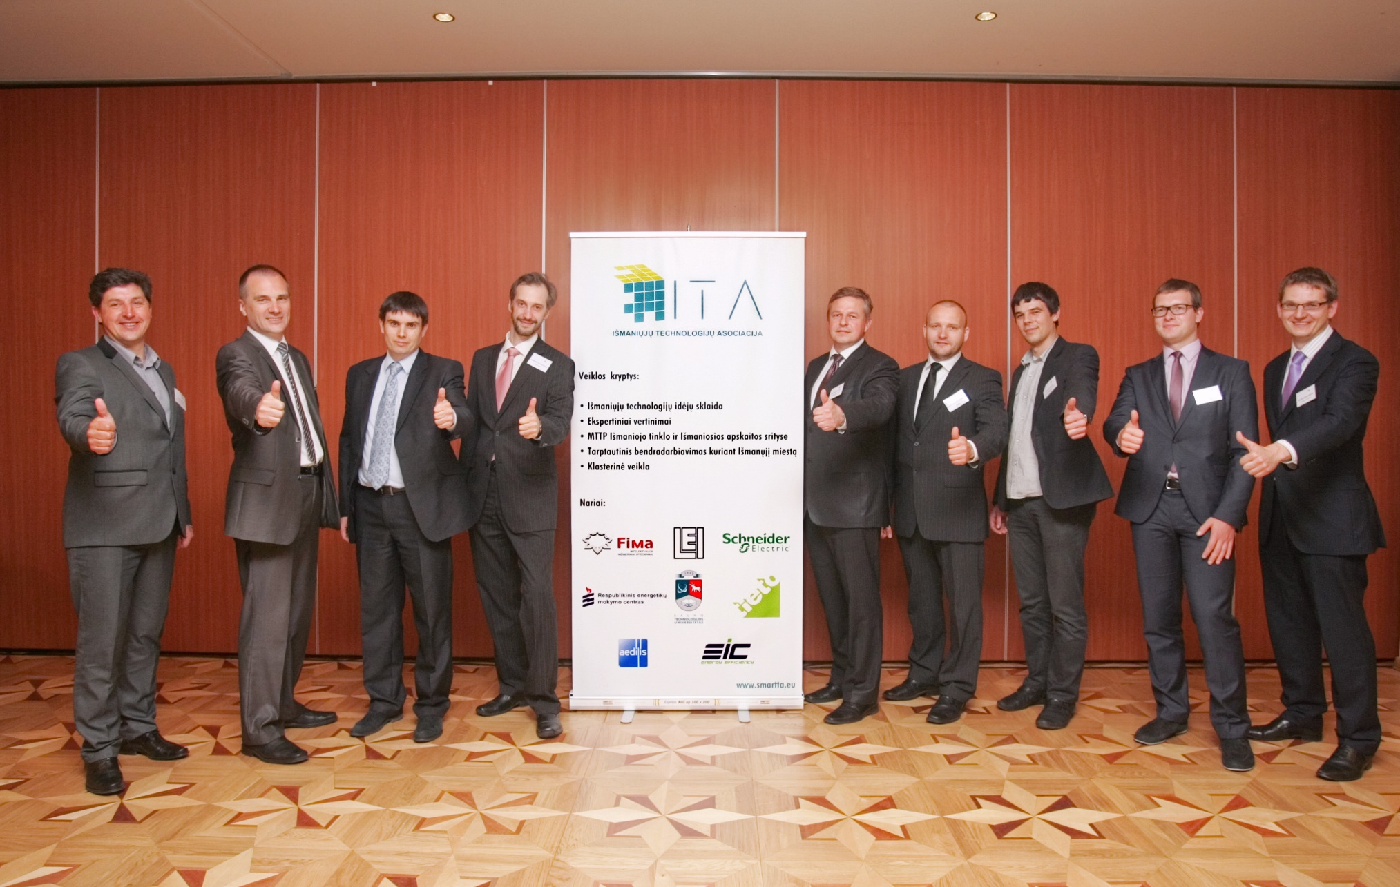
Konferencija 2012.05.17d. Crown Plaza
“Išmanusis tinklas Lietuvoje:
nauda verslui, valstybei ir visuomenei”

Slide 13
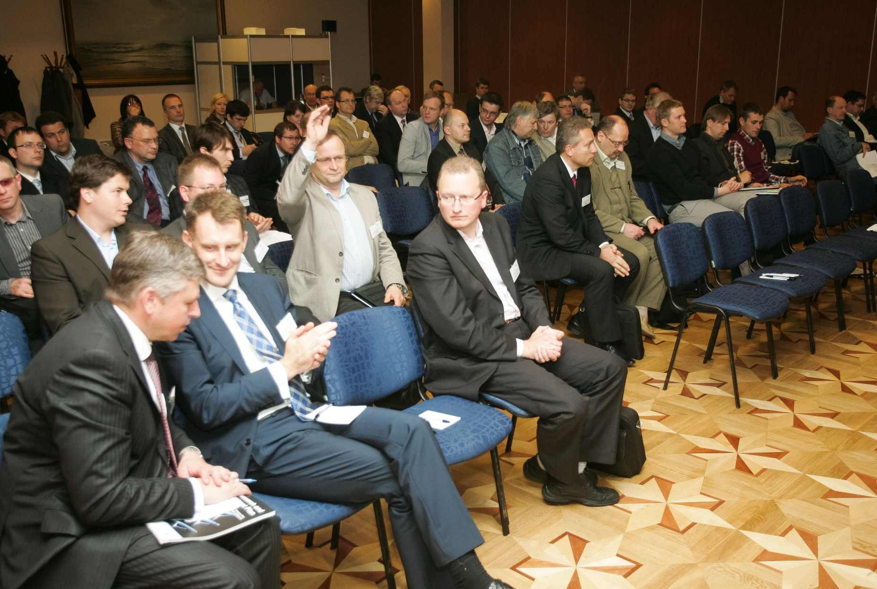
Konferencija 2012.05.17d. Crown Plaza
“Išmanusis tinklas Lietuvoje:
nauda verslui, valstybei ir visuomenei”

Slide 14
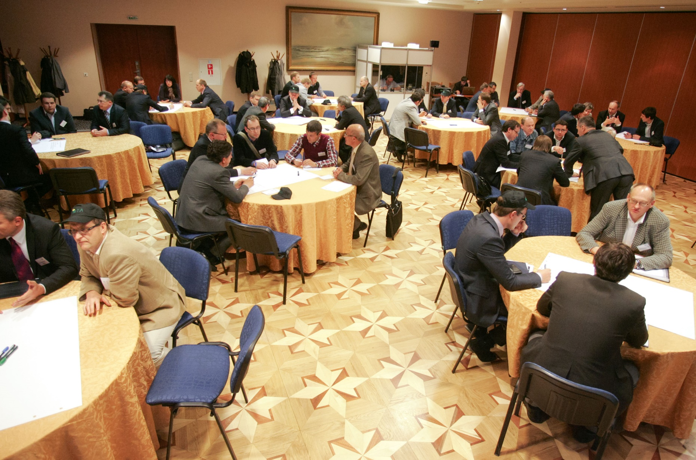
Konferencija 2012.05.17d. Crown Plaza
“Išmanusis tinklas Lietuvoje:
nauda verslui, valstybei ir visuomenei”

Slide 15
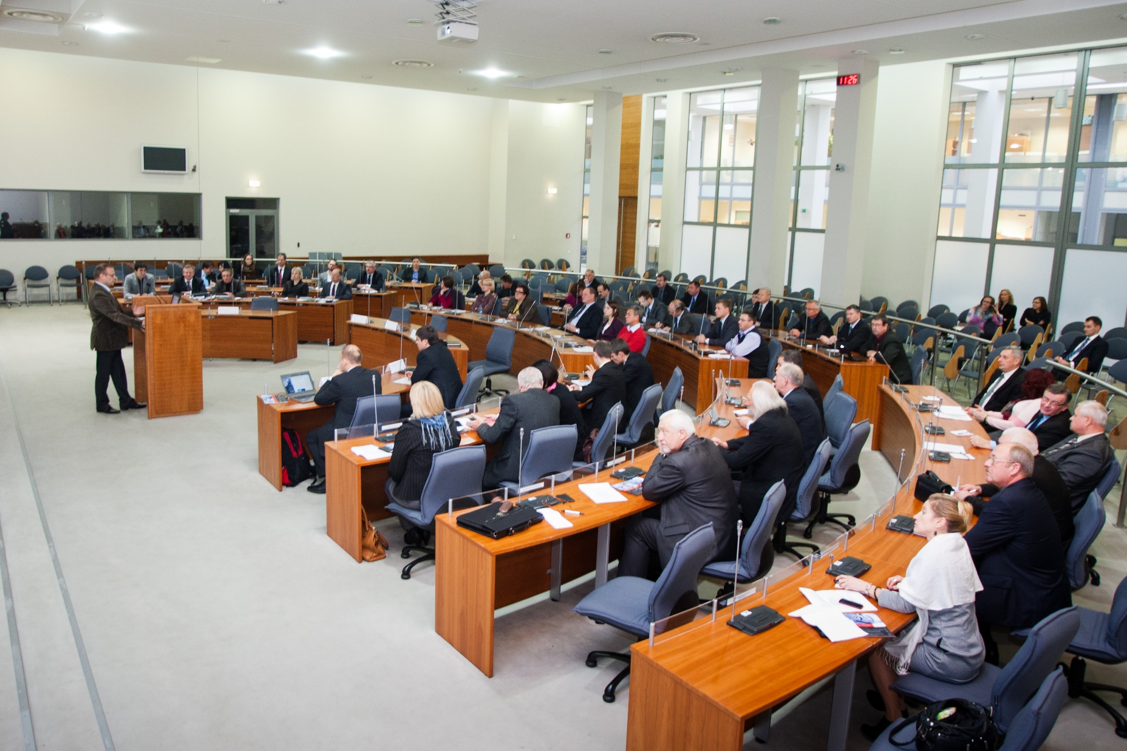
Seminaras savivaldybėms 2012 11 06
„Išmanusis miestas: kas tai yra ir ar mums jo reikia?“

Slide 16
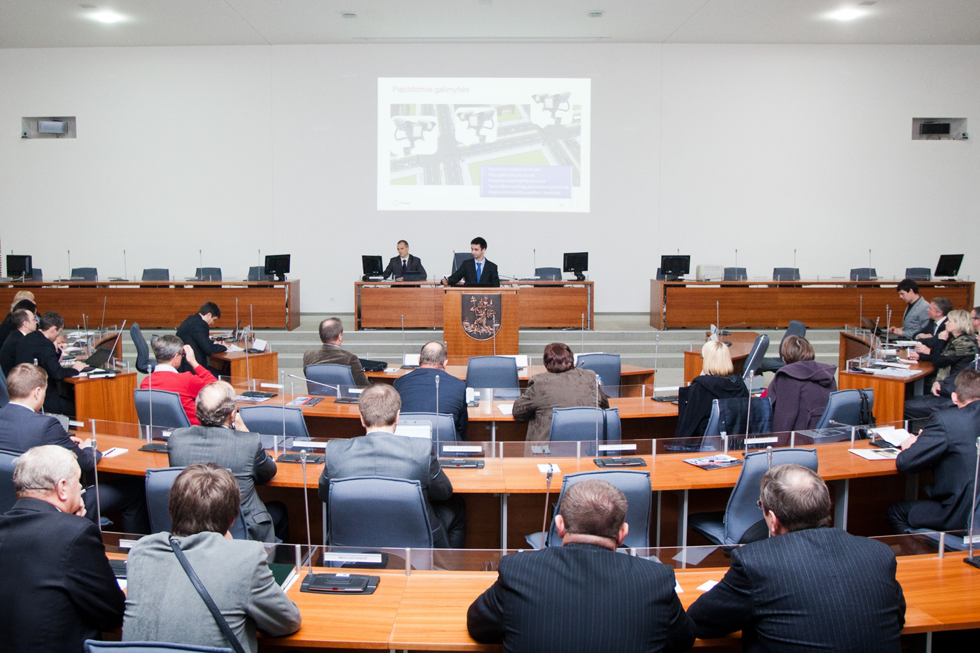
Seminaras savivaldybėms 2012 11 06
„Išmanusis miestas: kas tai yra ir ar mums jo reikia?“

Slide 17
Už InoklasterLT projekto ribų
BP7 PLEEC projektas: dalyvavimas 2 tarptautiniuose forumuose, bendras darbas su kitais 16 užsienio partnerių vykdant tyrimus ir ruošiant ataskaitas;
Lietuvos klasterių forumo inicijavimas (12 tarpklasterinių susitikimų)
Parengta Lietuvos klasterių plėtros koncepciją kartu su Ūkio ministerija, MITA, LIC‘u, VšĮ Versli Lietuva;
Dalyvavimas Lietuvos Inovatyvios Ekonomikos tarybos veikloj;
Darbas Lietuvos Sumanios specializacijos Energetikos krypties rengimo grupėje;
Vizitai kituose klasteriuose ir konferencijose.
Pilotinio projekto Varėnos poliklinikoje paleidimas;

